Slide 1
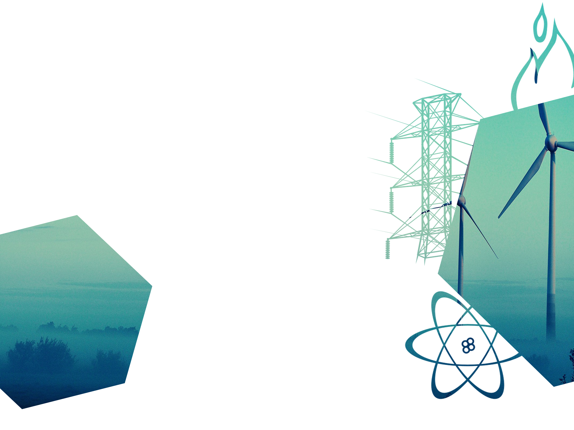
Energetikai Szakkollégium
Elektrotechnika
Konzultáció
Molnár Martin
molnar.martin@eszk.org

Slide 2

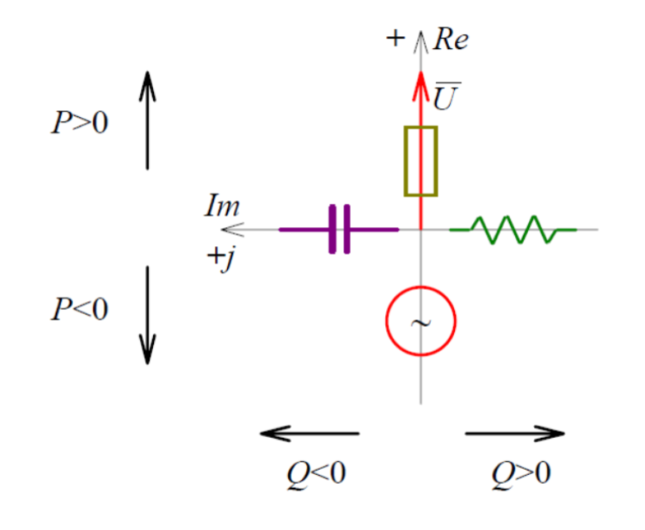
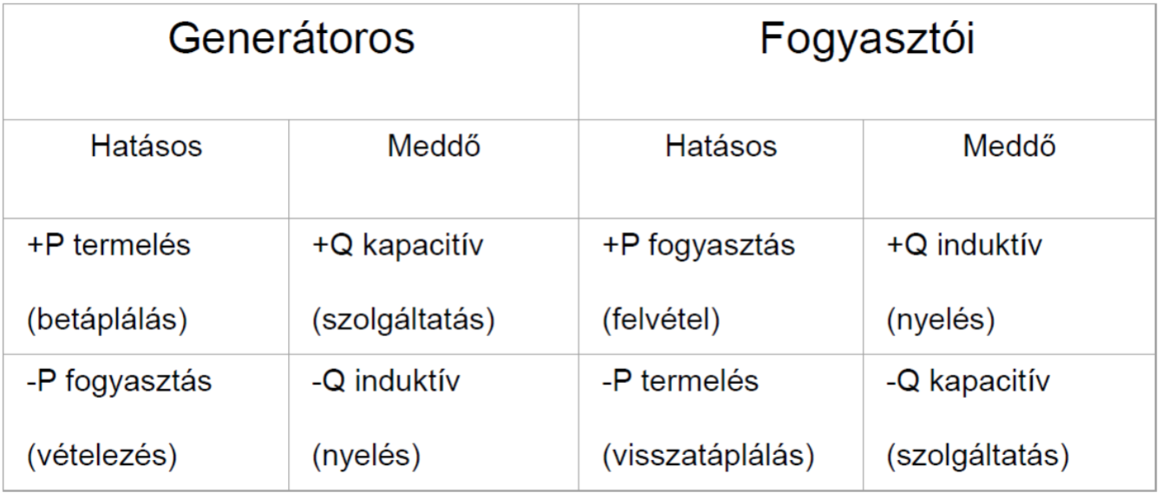
Bevezetés
Fogyasztói pozitív irányrendszer:
Fázisszög: áram helyzete a feszültséghez képest
Felvett teljesítmény pozitív
Induktív meddő pozitív, kapacitív meddő negatív

Slide 3
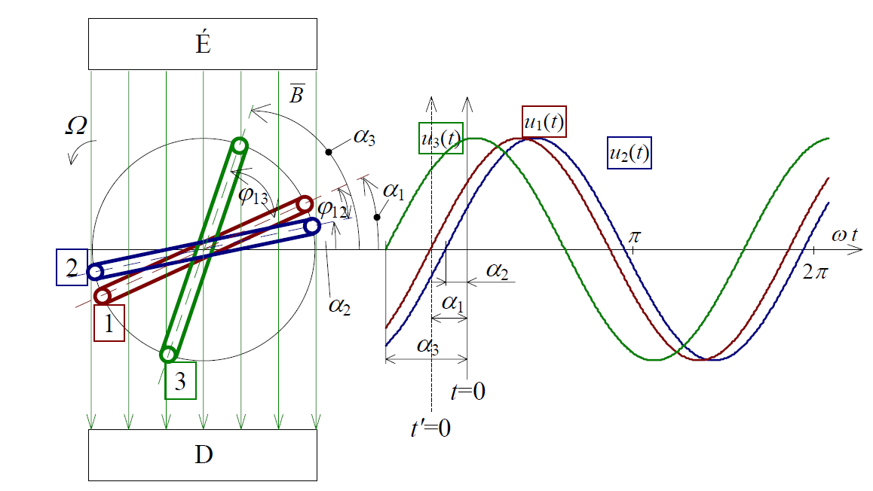

Bevezetés
Időfüggvények
$u1(t)=Um sin⁡(ωt+α1)$
$u2(t)=Um sin⁡(ωt+α2)$
$u3(t)=Um sin⁡(ωt+α3)$
u₁-hez képest:
  u₂ késik
  u₃ siet

Slide 4
1F rendszerek
Áram és feszültség:
Szinuszosak (amplitúdó, frekvencia)
Komplex függvényként és időtartományban is leírhatók
Kettő között szögeltérés lehet (ötlet: legyen az egyik szöge 0°)
Pozitív irányrendszer:
„Egyik végén be, másik végén ki az energia”
Így tudunk majd mérni, és ez alapján fizetni is
Teljesítmények:
S = U*I → látszólagos → Re{S}=P és Im{S}=Q
P = U*I*cos(fi) és Q = U*I*sin(fi)

Slide 5
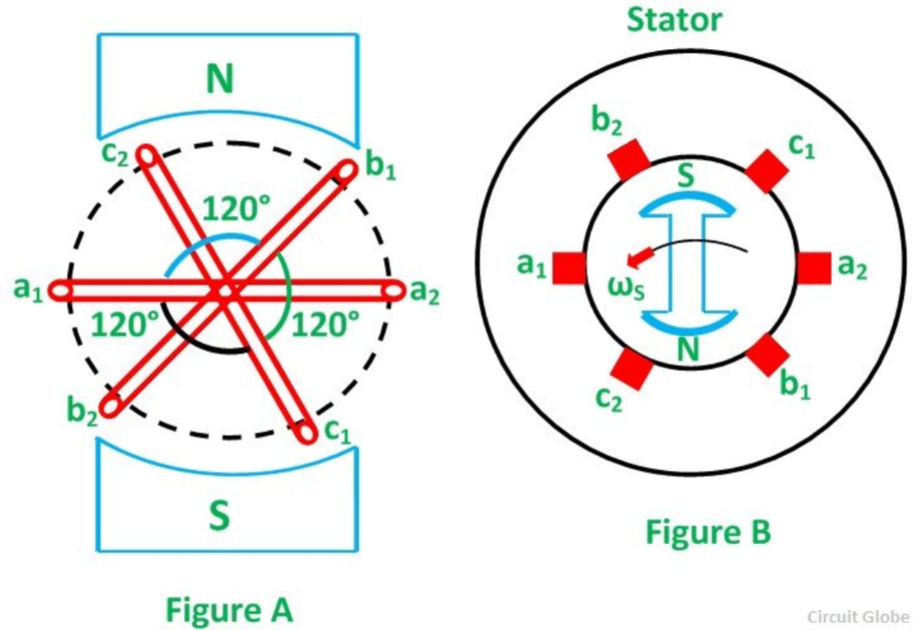
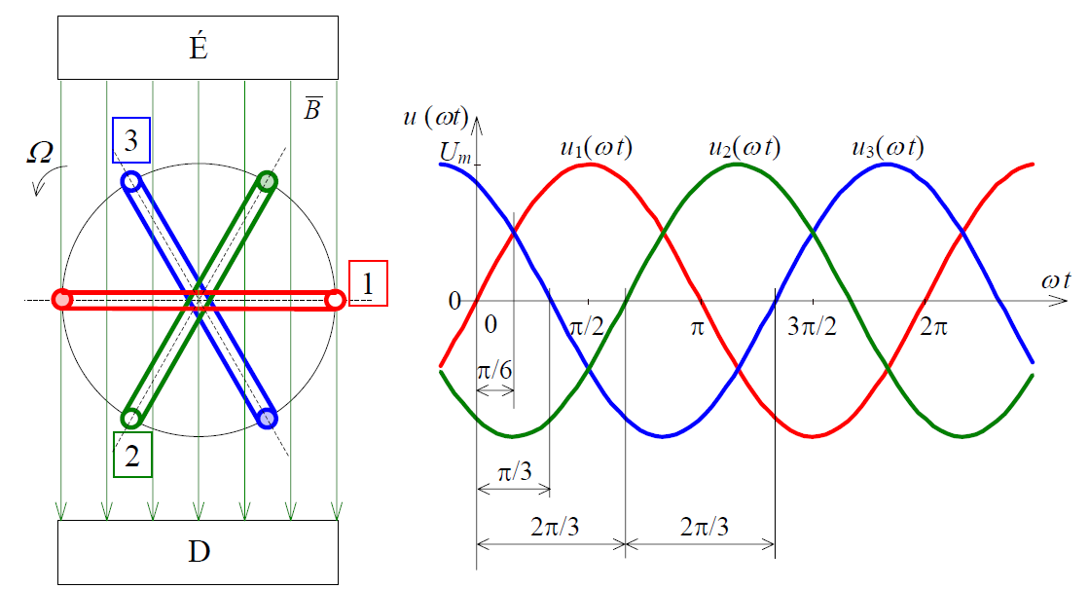

Szimm. 3F rendszerek
Létrehozása: mozgási indukcióval
Időfüggvények:
  $u1(ωt)=Um sinωt$
  $u2(ωt)=Um sin⁡(ωt–120°)$
  $u3\left(ωt\right)=Um\sin\left(ωt+120°\right)$
Tulajdonságok:
  Könnyen előállítható
  Szimmetrikus
  Fázisáramok és -feszültségek
  vektoros összege nulla
  Időben állandó teljesítmény

Slide 6
Szimm. 3F rendszerek
Miért hasznos?
Érvek mellette: nem kell visszavezetés, könnyen létrehozható vele forgómező, állandó teljesítmény biztosítása, stb…
Áramok és feszültségek: 3 egyfázisú rendszer 120 fokkal egymás után eltolva
Pozitív sorrend definiálása: a-b-c („hogy a motor ne kezdjen el rossz irányba forogni”)
Csillag-delta: háromszög felrajzolásával és egyszerű trigonometriával kiszámítható (230 volt és 400 volt aránya √3)

Slide 7
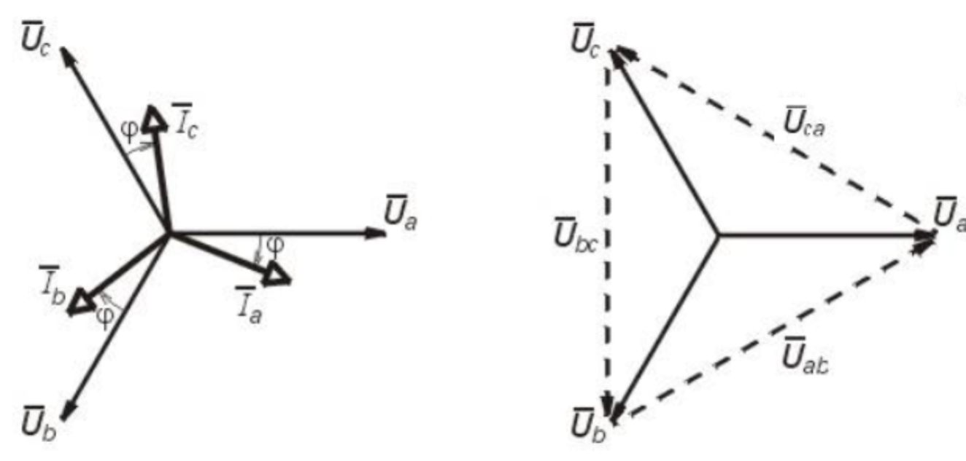

Szimm. 3F rendszerek
3 fázisú rendszer
Fázis- és vonali mennyiségek:
  $U_{vonali}= \sqrt{3} U_{fázis}$

Slide 8
Szimm. 3F rendszerek
Teljesítmények

Slide 9



Park vektor
Mi az a Park vektor?
egyrészt transzformáció, tiszta matematikai művelet, vetületeket képez le a három tengelyre
másrészt a három fázismennyiséget egyetlen vektorban megjelenítő mennyiség
a fázisokat térben is időben is jellemzi

Slide 10
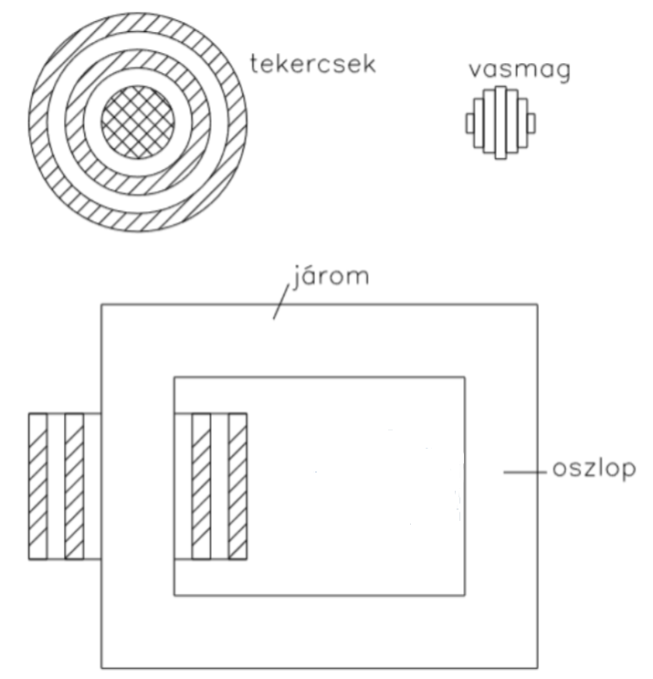
1F transzformátorok
Miért kell?
Termelés, szállítás, elosztás különböző feszültségszinteken valósítható meg gazdaságosan
Felépítés:

Slide 11
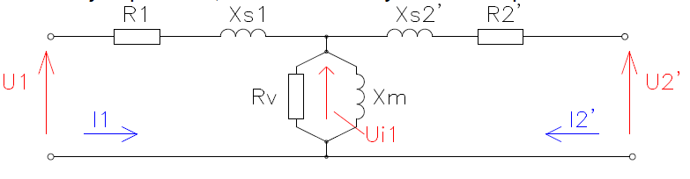

1F transzformátorok
Helyettesítő kép
Redukálás:
$${a=\frac{N_{1}}{N_{2}}; I}_{2}^{′}=\frac{I_{2}}{a}; U_{2}^{′}=U_{2}∙a; R_{2}^{′}=R_{2}∙a^{2}$$
  a - áttétel

Slide 12
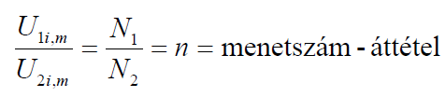


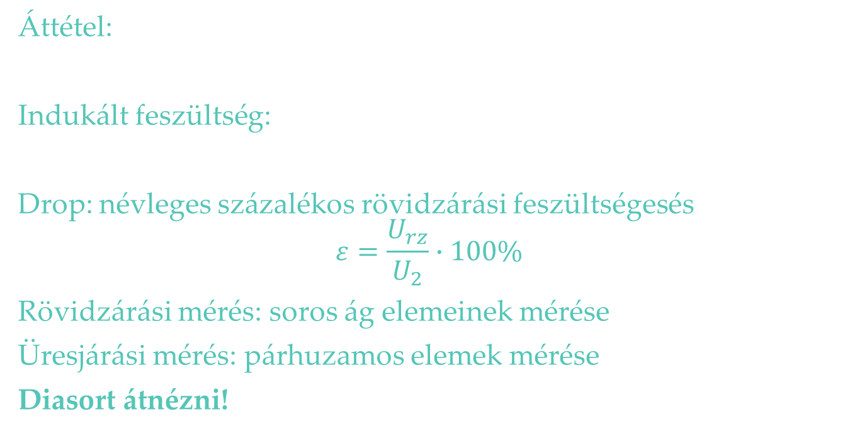
1F transzformátorok
Áttétel:
Indukált feszültség:
Drop: névleges százalékos rövidzárási feszültségesés
$$ε=\frac{U_{rz}}{U_{2}}∙100\%$$
Rövidzárási mérés: soros ág elemeinek mérése
Üresjárási mérés: párhuzamos elemek mérése
Diasort átnézni!
Szinuszos esetben

Slide 13




Transzformátorszámítás
$${Menetszám meghatározása: N}_{1}=\frac{{ U}_{1}}{U_{M}}$$
$${Primer oldali névleges áram\left(szekunder oldalra ugyanígy\right): I}_{1n}=\frac{S_{n}}{U_{1}}$$
$${Primer oldali vezetőkereszmetszet áramsűrűségből: A}_{1}=\frac{I_{1n}}{J}$$
$${A vasmag hatásos keresztmetszete: A}_{0v}=\frac{ϕ}{B_{0}}$$
A fluxus: $ϕ=\frac{U_{M}}{4.44 ∗f}$
A trafó hatásfoka: $η=\frac{P_{2}}{P_{2}+P_{v}+P_{t}}$

Slide 14
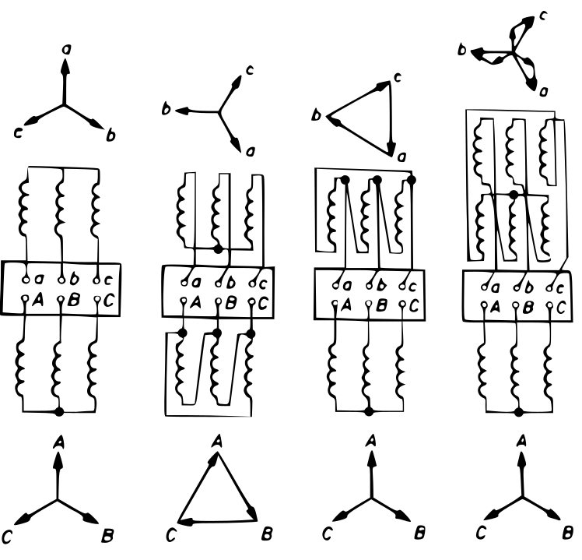
3F transzformátorok
Kapcsolási csoportok
Csillag, delta, zeg-zug kapcsolás
Óraszám: szekunder fázisfeszültség helyzete a primerhez képest
Nagybetű – primer, kisbetű – szekunder, szám – óraszám
Yy0
Dy5
Yd5
Yz5

